Slide 1
进程相关理解
--2019年12月1日 KEVIN LIU

Slide 2
进程概念
什么是进程
狭义定义: 进程就是一段程序的执行过程(或者我们可以简单的理解为进行中的程序) 广义定义: 进程是一个具有一定独立性功能的程序关于某个数据集合的一次运行活动. 它是操作系统动态执行的基本单元, 在传统的操作系统中, 进程是基本的分配单元, 也是基本的执行单元 (后续的内容会帮助理解)
进程结构
进程的结构由 3 部分组成: 代码段(程序) 数据段(数据) 堆栈段(进程控制块 PCB) —PCB: PCB 是进程存在的唯一标识, 因为系统是通过 PCB 的存在来感知进程的存在 (后续会对 PCB 进行一个详细的总结)—

Slide 3
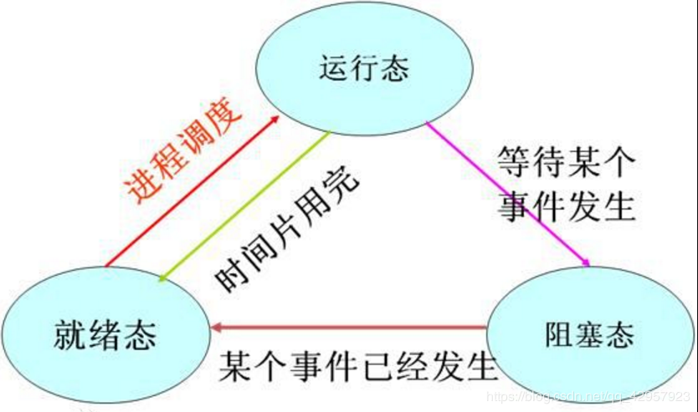
进程状态
就绪状态(Reading): 进程已经获得了除了处理器以外的所有资源, 等待分配处理器资源, 只要分配好了处理器资源, 进程就进入了运行状态. 就绪进程可以按照不同的优先级来划分队列, 比如时间片用完排入低优先队列, 由 I/O 操作完成排入高优先级队列.
时间片:分时操作系统为进程分配的一段运行时间
运行状态(Running): 进程占用处理器资源进行运行, 在没有其他进程运行时(或进程都处于阻塞状态), 通常会自动执行系统的空闲进程.
阻塞状态(Blocked): 进程等待某种条件, 比如说 I/O 操作和进程同步, 在条件满足之前, 进程无法执行, 即时为其分配处理器资源

Slide 4
进程与程序
区别
状态: 进程是程序在处理机上的一次执行过程, 是动态的概念; 程序是指令和数据的有序集合, 是静态的概念.
生命周期: 进程是动态的, 因此有一定的生命周期; 程序是静态的, 因此它没有生命周期
功能: 进程可以创建其他进程(子进程); 程序没有类似的功能. 进程是资源分配和独立运行的基本单元; 程序则不能独立运行.
联系
程序是进程的一部分, 并且同一个运行的程序可以属于多个进程, 即同一程序可以对应多个进程.

Slide 5
进程创建
当操作系统发现了引起进程创建的事件之后, 便调用进程创建原语 Creat() 进行一系列步骤创建进程: 申请空白 PCB: PCB 作为进程的唯一标识符最先被创建, 从 PCB 集合(RAM内存)中索取一块空白 PCB.
为进程分配资源: 分配进程地址空间
初始化PCB:
1.进程标识符(PID)
2.进程状态: 进程不是一直在执行
3.优先级: 获取系统资源分配的优先顺序 ps -efl
意义: 让操作系统运行的更加合理
交互式进程: 一旦有操作要优先处理
批处理进程: 一直处理数据, 但对 cpu 的要求不高
调整优先级: renice -n size -p pid // nice -n size 程序
IO 密集型程序: 优先级调整后效果不明显
CPU 密集型程序 优先级调整后效果明显
4.程序计数器: 记录程序即将执行的指令
5.上下文数据: 保存正在处理的数据
6.记账信息: 记录某个进程在cpu上运行了多长时间
7.内存指针: 进程在内存中的位置
8.IO 状态信息: 文件的状态信息

Slide 6
进程终止
当操作系统发现引起进程终止的事件之后, 便调用进程终止的原语, 进行一系列步骤终止进程:
1根据进程终止的标识符, 从 PCB 中读取进程状态
将进程以及进程的子孙进程终止
将终止进程的所有资源归还给父进程和操作系统
将 PCB 从进程队列中移除

Slide 7
阻塞唤醒
当操作系统发现引起进程阻塞的事件后, 便调用进程阻塞原语block() 把自己阻塞 将 PCB 从进程队列移出 将 PCB 中进程状态改为阻塞 将 PCB 插入阻塞队列
当操作系统发现引起进程唤醒的事件后, 便调用进程唤醒原语wakeup() 将等待该事件的唤醒 将 PCB 从阻塞队列移出 将 PCB 中进程状态改为就绪 将 PCB 插入就绪队列

Slide 8
进程死锁原因
进程有三态：执行状态，就绪状态，等待状态。。进程因等待资源的时候而睡眠进入等待状态，只有资源到来的时候才会唤醒进入就绪状态，进程死锁就会发生在这个阶段，如果多个进程同时占有对方需要的资源而同时请求对方的资源，而它们在得到请求之前不会释放所占有的资源，就会发生进程死锁，也就是进程不同步。
原因有两方面：
系统能够提供的资源个数比要求该资源的进程少，即系统资源不足
进程推进顺序非法。

Slide 9
死锁处理
因为进程死锁的发生有四个条件：
互斥条件：资源不能被共享，只能由一个进程使用。
请求与保持条件：已经得到资源的进程可以再次申请新的资源。
非剥夺条件：已经分配的资源不能从相应的进程中被强制地剥夺。
循环等待条件：系统中若干进程组成环路，该环路中每个进程都在等待相邻进程正占用的资源。

Slide 10
所以我们可以从这几个方面着手去解决：
根据互斥条件和请求和保持条件，我们可以采用资源静态分配策略，破坏"部分分配"条件；
允许进程剥夺使用其他进程占有的资源，从而破坏"不可剥夺"条件；
采用资源有序分配法，破坏"环路"条件。当然我们也不是必须严格遵循这几个必要条件去使用相对的侧列，我们也可以使用死锁检测方法，对资源的分配不加限制，即允许死锁的发生。但系统定时地运行一个"死锁检测"程序，判断系统是否已发生死锁，若检测到死锁发生则设法加以解除，可以使用资源剥夺法和撤销进程法来解除死锁。

